Slide 1
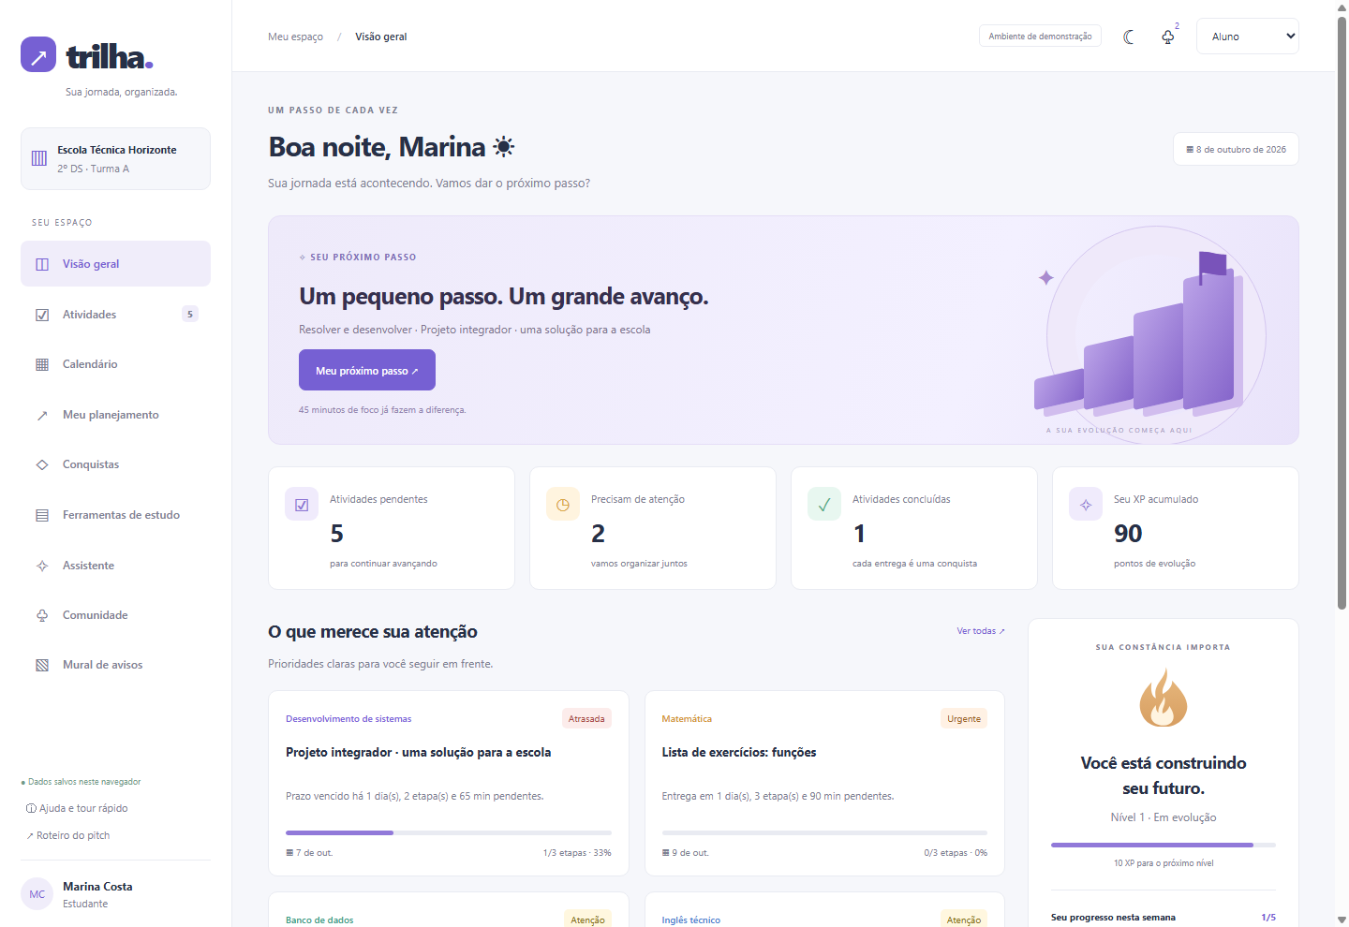
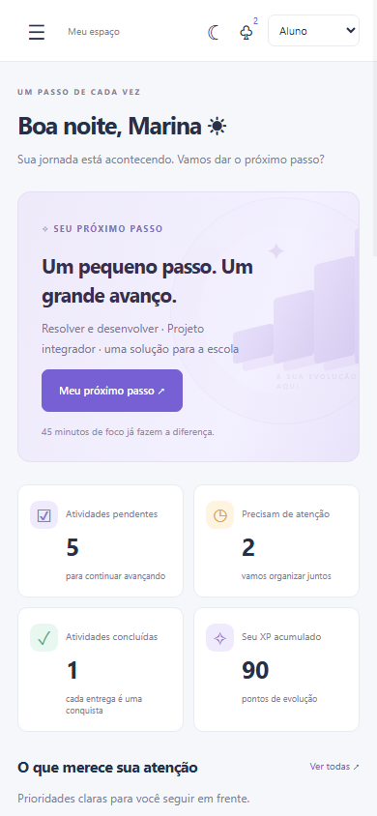
trilha.
↗
SUA JORNADA ACADÊMICA, ORGANIZADA.
Professor publica. Aluno executa.
A Trilha mostra a evolução.
Prazos dispersos. Tarefas acumuladas.
Mais do que lembrar
prazos, ajudamos a
concluir cada etapa.
INTERFACE REAL · DESKTOP + MOBILE
trilha · ambiente de demonstração
Um próximo passo claro para transformar responsabilidades em progresso.
01
Saiba o que fazer agora
Prioridades explicáveis e próximo passo.
02
Avance em pequenas etapas
Checklist, progresso e XP por ações reais.
03
Continue mesmo sem internet
Planejamento e progresso salvos localmente.
PITCH · PROTÓTIPO FUNCIONAL
Dados locais • perfis demonstrativos • sem serviços externos
Notes:
ROTEIRO DE FALA — APROXIMADAMENTE 60 A 90 SEGUNDOS
“Os estudantes já têm agendas, calendários e grupos de mensagens, mas continuam acumulando tarefas. O problema não é apenas lembrar um prazo: é saber o que fazer agora e conseguir avançar.
A Trilha transforma cada responsabilidade em um próximo passo claro. No painel, o aluno vê quais atividades precisam de atenção e por quê. Ao abrir uma atividade, encontra pequenas etapas com tempo estimado. Cada conclusão atualiza o progresso e gera XP real, sem relação com notas.
O professor publica atividades e comunicados na mesma base demonstrativa. O aluno executa as etapas, acompanha sua evolução e pode organizar pendências em um plano de recuperação sem alterar prazos oficiais.
Como a aplicação guarda os dados localmente e tem cache PWA, o aluno pode continuar registrando progresso sem internet após a primeira visita à versão de produção.
Nossa proposta é simples: mais do que lembrar prazos, ajudamos você a concluir cada etapa.”
SUGESTÃO PARA A DEMONSTRAÇÃO AO VIVO
1. Abra Meu próximo passo.
2. Marque uma etapa e mostre progresso e XP.
3. Alterne para professor e publique uma atividade.
4. Volte ao aluno para mostrar o registro compartilhado.
5. Abra Meu planejamento e Simular offline.
TRANSPARÊNCIA
Capturas reais do aplicativo implementado. Dados fictícios. Os números da interface representam apenas o cenário demonstrativo, não resultados de pesquisa. A troca de perfis não é autenticação segura. O assistente utiliza regras locais; não há IA generativa, sincronização com servidor nem comunicação entre dispositivos. Para recarregar realmente sem rede, visite previamente a versão de produção para preparar o cache PWA.

